Slide 2
春節假期
加強交通疏導
6天
週日 | 週日 | 週一 | 週二 | 週三 | 週四 | 週五 | 週六 | 週日
1/29 | 1/30 (小年夜) | 1/31 (除夕) | 2/1 (初一) | 2/2 (初二) | 2/3 (初三) | 2/4 (初四) | 2/5 (初五) | 2/6 (初六)
12大景點
2新興景點
安平
赤崁樓
孔廟
海安街道美術館
都會公園博物館園區
奇美館
關仔嶺
七股鹽山
梅嶺
虎頭埤
山上花園水道博物館
左鎮化石園區
水交社園區
六甲落羽松
後壁菁寮老街
詳細交通疏運資訊請至臺南市政府交通局首頁查詢下載
http://www.tainan.gov.tw/traffic/
Notes:
2

Slide 3
臺南好行春
12+2景點
交通疏運三部曲
1.交通疏導資訊
2.停車規劃
3.公共運輸
春遊重要交通資訊
交通好行
Notes:
3

Slide 4
首部曲－交通疏導資訊
行人 徒步區
安平：延平街、效忠街、國勝路、古堡街
赤崁：赤崁東街
單行 管制
安平：安平路850巷南往北單行
赤崁：民族路(忠義至西門)東往西單行、永福路(民族至民權)北往南單行
加強導引指示標誌 請遵循交通疏導人員指揮
梅嶺：二層坪環線產業道路全線實施小客車逆時針單行道管制
孔廟：府中街
人車分道
動線分流
Notes:
行人徒步區：
月津港燈節：行昌路、橋南街、康樂路
鹽水蜂炮：武廟路以西、三福路以東北及北門路以南區域
4

Slide 5
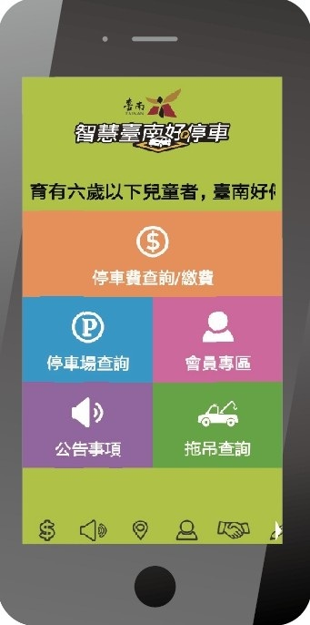
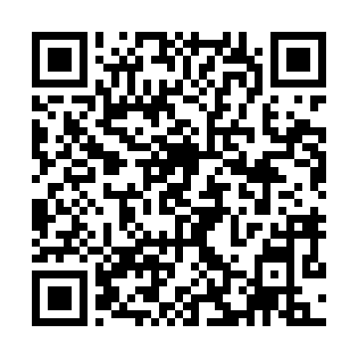
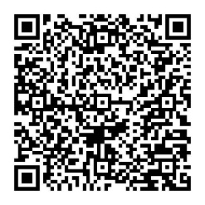
二部曲－停車規劃
車種 | 14大景點 |  |  |  |  |  |  |  |  |  |  |  |  |  | 合計
 | 安平 | 赤崁 | 孔廟 | 街道美術館 | 奇美館 | 關仔嶺 | 七股 | 梅嶺 | 虎頭埤 | 水道博物館 | 左鎮化石館 | 水交社園區 | 六甲落羽松 | 後壁菁寮老街
小客車 | 2,041 | 1,655 | 4,111 | 1,661 | 1,244 | 2,600 | 4,793 | 300 | 800 | 1,475 | 250 | 114 | 350 | 363 | 22,087
大客車 | 47 | - | - | - | 60 | 130 | 52 | - | - | 62 | 28 | - | 15 |  | 394
Notes:
5

Slide 6
三部曲－公共運輸
14大 景點 | 安平 | 赤崁 | 孔廟 | 街道美 術館 | 奇美館 | 關仔嶺 | 七股 鹽山 | 梅嶺 | 虎頭埤 | 水道 博物館 | 左鎮化石園區 | 水交社園區 | 六甲 落羽松 | 後壁 菁寮 老街
大台南 公車 | 2 14 19 77 77-1 77-2 99 雙層巴士 | 3 5 77 88 99 雙層巴士 | 2 6 88 雙層巴士 | 2 6 14 77 88 雙層巴士 | 2 紅3 紅3-1 紅4 H31 | 黃12 黃13 黃12-2 | 藍20 99 61 61-1 | 綠22 | 綠13 | 綠2延 綠10 綠11 山博線 | 綠12 綠幹線 山博線 | 0 2 5 15 18 70 | 黃1 黃2 黃20 | 黃6 黃6-1 黃16-1
路線數/總班次 | 8線 238班 | 6線 209班 | 4線 138班 | 6線 214班 | 5線 225班 | 3線 42班 | 4線 44班 | 18班 | 16班 | 4線 30班 | 3線 134班 | 6線 356班 | 3線 44班 | 3線 42班
區內3線接駁
綠紅藍
新增臨時站
落羽松臨時站
菁埔埤臨時站
Notes:
「新營-橋南老街」：棕幹線(76).棕1線(18).棕2線 (8) .棕3線(8)，公路客運7407.7408.7410共54班次並增開「新營-鹽水」區間車(36)尖峰時間10-15分1班，每日184班。
「新營太子宮-橋南老街」：燈節期間假日增開棕3-1區間車(30分1班)，每日19班。
「新營客轉中心-鹽水信義橋」：燈節期間假日，開行免費區間接駁車(尖峰15分1班)，每日28班。
除前述原有月津港燈節路線服務外，「新營-鹽水」區間車(當日202班)、 「新營客轉中心-鹽水」接駁車(當日46班)加班服務至24:00，以疏運參加蜂炮民眾。
上述路線1500管制前維持橋南老街站位停靠、1500管制後行駛至南太路與忠孝路口，並於路口設置臨時站位疏運民眾至24:00
配合本府文化局2019「龍崎光節：空山祭」活動（108年12月21日至109年2月2日），於活動期間例假日（計19天），紅幹線增加以下班次延駛龍崎，說明如下：
(一)由安平工業區15：00、15：45、16:50、18:15、20:30發車班次延駛龍崎。
(二)由關廟轉運站18：45、19：55及22：00發車班次延駛龍崎。龍崎發車時間為18：40、19：45及22：00。
(四) 另109年1月24日為除夕日，各業者需依除夕班表行駛，如有異動再通知。
月津港燈節：
燈節期間
棕幹線增開20班「新營-鹽水」區間車
假日增開「新營太子宮-橋南老街」區間車
上開路線增設「橋南老街站」(位於燈會南側入口)
假日增開免費接駁車「新營客轉中心-鹽水信義橋」線，於燈會東側入口下車
鹽水蜂炮：
蜂炮當日
1500管制後：行駛至忠孝路南門路口，並於路口設置臨時站位疏運民眾至24:00
區間車加班服務至24:00
6

Slide 7
春遊資訊
易壅塞路段
改道資訊
國道1號 仁德交流道 | 2/3 (初三)、2/4(初四)及2/5(初五) 7-19時匝道封閉，北上車流順向改由大灣交流道北上匝道進入主線
臺86線:17K-19K (歸仁交流道-台19線甲線路口) | 小車替代路線：歸仁交流道→182線→台19甲線→國道3號 大車替代路線：歸仁交流道→182線→(關廟區)中山路一段→香洋路→中正路(182線)→ 台19甲線→國道3號
台17線:139k~142K 北門區南鯤鯓 （五王大橋~北門） | 北上 (北門遊客中心):台17→右轉市道171→學甲市區→學甲交流道 南下(南鯤鯓)：台17線 →左轉南9線→左轉市道171→學甲交流道 南下(南鯤鯓)：台17線 →左轉南9線→左轉台84橋下道路→學甲交流道
溫馨
提醒
請配合高速公路匝道管控，及ＣＭＳ顯示之路況即時資訊，調整行駛道路
請遵循各主要交流道周邊路口號誌時制或改道資訊，維護行車安全

Slide 8
春遊資訊
公車服務資訊
春節連假期間依假日時刻表行駛，1月31日 (除夕夜) 19:00(含)前班次正常行駛，19:00之後班次取消，詳細時刻表資訊請參閱大台南公車網站(http://2384.tainan.gov.tw）
高鐵接駁車H31市府線、H62奇美線、黃9、橘9、橘9-1、黃16-1正常營運
小黃公車依假日班表營運(除夕依上述)，並有預約班次服務
市民卡假日(含春節)搭乘本市市區公車0~99路免費(33、61除外)
雙層巴士票價優惠
計程車運價
1月28日至2月6日依計費表春節費率模式計費
Notes:
高速公路局1968APP、高速公路局網站
8

Slide 9
春遊資訊
停車收費
資訊
公有路邊、路外停車格位暫停收費︰1月31日(除夕)至2月3日(初三) (4天)
委託民營41處公有停車場照常收費
違規拖吊
作業
委外拖吊：配合警察單位進行交通障礙排除。中北拖吊場維持24小時領車作業，安平車輛保管場暫停服務

Slide 10
春遊資訊
服務不打烊
大台南路網圖索取地點
國道1號新營、仁德服務區，國3號東山、關廟服務區
台江公園風管處、雲嘉南風管處、西拉雅風管處，臺鐵台南站、高鐵台南站
本府觀光旅遊局各旅遊服務中心、文化局各古蹟及藝文中心、雙市政中心
臺南市政府交通局首頁下載
APP
智慧交通
下載APP：台南好停、大臺南公車 、T-Bike
加入「LINE」好友，訊息不漏接(臺南市政府官方帳號)
臺南市政府交通局首頁 http://www.tainan.gov.tw/traffic/
臺南市即時交通資訊網 http://tntcc.tainan.gov.tw/
服務電話
春節期間交通疏運應變中心︰06-2988944
春節期間每日連線警廣，通報最新路況
0800-295597、0800-366336 (號誌維修)
06-2998484(公車諮詢)、06-2230330(公車申訴)
0800-527527(公共自行車)

Slide 11
防疫措施
各轉運場站
設置紅外線熱像儀量測體溫
強制進站佩戴口罩
加強站內清消作業
公共運具
持續執行車輛、場站強制佩戴口罩，禁止飲食
加密公車、計程車業者及T-Bike站體及車輛清消密度
辦理專案稽查作業：
站內及車內張貼告示
站、車人員配合宣導與清消情形
民眾配合佩戴口罩情形

Slide 12
停車有規劃
T-Bike自由行
公車路網山海遊
車況全掌握
資訊科技化
即時路況隨時報
全體總動員
服務不打烊
交通順暢不打結
台南行春
處處好行
Notes:
12

